Slide 1

Proposta “Nuovo Labec”
Firenze, CdS 3 maggio 2016
P.A. Mandò

Slide 2
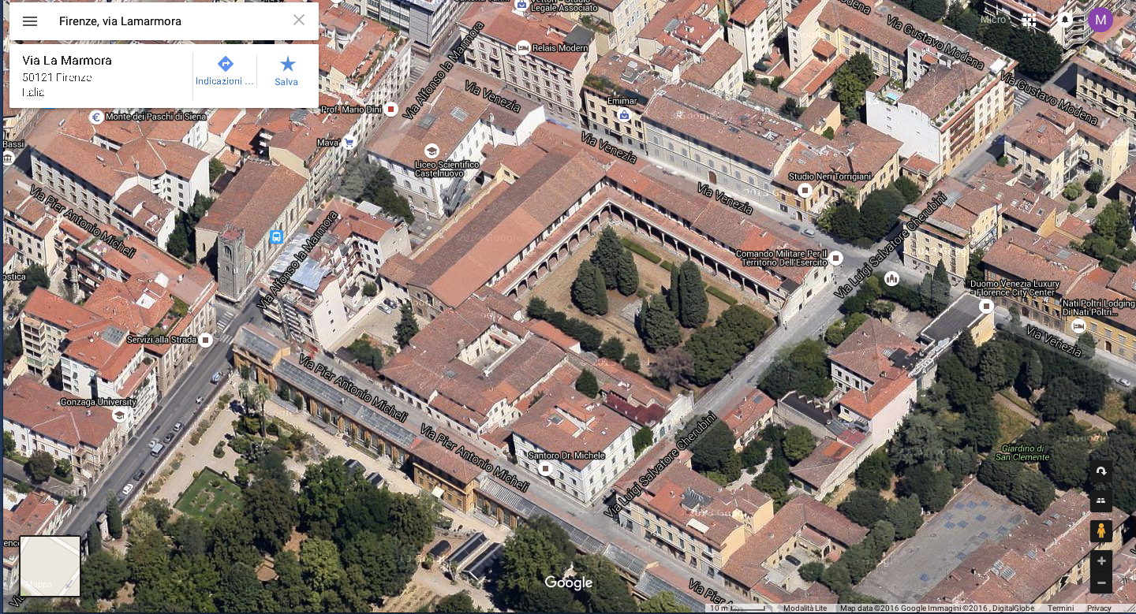
Premessa
in collaborazione con CNR e altri, l’INFN partecipa a E-RIHS (European Research Infrastructure for Heritage Science), che è entrata ufficialmente in roadmap ESFRI a marzo 2016 e che dovrebbe portare alla costituzione di un ERIC con hub a Firenze per la diagnostica scientifica dei Beni Culturali
Sembra molto probabile che l’Ente CRF finanzi la ristrutturazione di ampi locali (al momento sembra all’ex edificio del comando militare in via Venezia-via Cherubini) per la sede dell’ERIC
Il Labec per la parte “beni culturali” delle sue attività è pesantemente coinvolto in E-RIHS e potremmo sfruttare la sede dell’ERIC per installarci strumentazione

Slide 3
Il LABEC, oggi
L’acronimo ormai da tempo sta per:
Laboratorio (di tecniche nucleari) per l’Ambiente e i BEni Culturali,
a sottolineare l’importanza dell’attività anche per gli studi sull’inquinamento atmosferico da particolato (il famoso PM).

Slide 4
Il LABEC, oggi
Le attività principali sono:
per i Beni Culturali
Datazioni ¹⁴C con AMS e lavoro “a monte” (sviluppo di tecniche di preparazione)
Analisi di materiali con XRF portatile (senza acceleratore quindi), anche a scansione per ricavare mappe elementali
Molto meno usata, oggi, la Ion Beam Analysis per i materiali (pigmenti etc.) - anche per mancanza di persone…

Slide 5
Il LABEC, oggi
per le analisi sull’inquinamento
Molte misure di Ion Beam Analysis sul PM raccolto su filtri (oltre diecimila l’anno)
Limitato numero di analisi con XRF fissa
Misura della concentrazione del ¹⁴C nel PM

Slide 6
Il LABEC, oggi
altre attività
Misure di sezioni d’urto per database a scopi analitici (collaborazione con IAEA)
Test rivelatori su linea fascio pulsato
Irraggiamenti con dosi controllate anche molto basse
Ion Beam Analysis in altri campi: scienza dei materiali (diamante et al), biologia, geologia

Slide 7
Non per tutte le tipologie di analisi che si fanno con l’acceleratore l’attuale Tandem da 3 MV è la macchina ideale
Talvolta si vorrebbe avere qualche prestazione in più, talvolta così com’è è “anche troppo”

Slide 8
Ad esempio,
1) per le misure di concentrazione di ¹⁴C nei campioni di PM le attuali precisioni (≤0.5%) sono inutilmente spinte, mentre per avere una maggior “produttività” sarebbe auspicabile una macchina con sorgente per AMS a gas da interfacciare direttamente ai sistemi per la separazione delle diverse frazioni del carbonio nel PM

Slide 9
2) per le misure di concentrazione di ¹⁴C per datazione, la precisione attuale ≤0.5% si potrebbe avere anche con una macchina un po’ più piccola ma con linea isotopi rari dedicata al solo ¹⁴C. La linea isotopi rari del Tandem attuale è “complicata” perché attrezzata anche per altri isotopi (¹⁰Be, ²⁷Al, ¹²⁹I), cosa che peraltro finora non abbiamo sfruttato, per mancanza di tempo e persone dedicate

Slide 10
3) per le misure IBA di routine sui beni culturali, raramente sono necessarie energie > 3 MeV di protoni, ottenibili con un Tandem più piccolo di quello attuale (che arriva a 6 MeV)

Slide 11
Inoltre, a parte quanto ora detto (cioè che non sempre l’attuale acceleratore è la macchina “ottimale”), il fatto stesso della disponibilità di un solo acceleratore nel laboratorio necessariamente impedisce di operare in parallelo più esperimenti su applicazioni differenti

Slide 12
Da qui l’idea di un “nuovo LABEC” potenziato (e ottimizzato) dal punto di vista delle strumentazioni (e delle risorse umane)
L’acquisizione di nuova strumentazione, in particolare due acceleratori più piccoli per distribuire meglio il lavoro e consentire di lavorare in parallelo, permetterà di razionalizzare e potenziare le attività del laboratorio e aumentarne la produttività

Slide 13
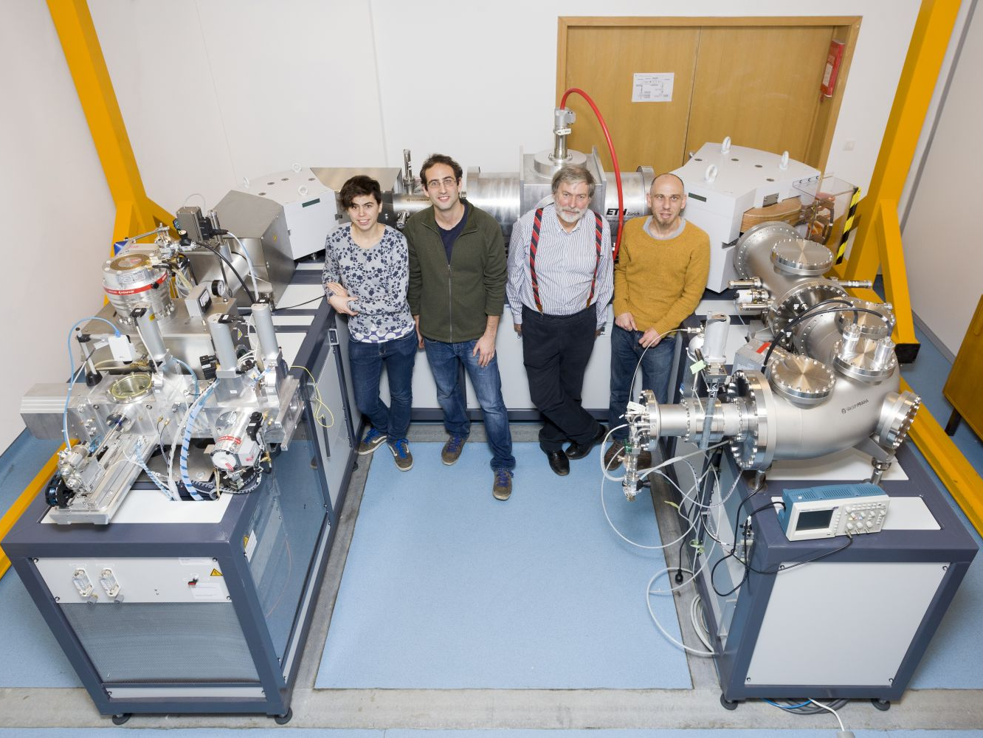
un acceleratore Tandem super-compatto IonPlus MICADAS da solo 200 kV, da installare nella stessa sala attuale e che sarà dedicato alla misura di concentrazione di ¹⁴C nella componente carboniosa del PM in atmosfera
La precisione è intorno al 2%, più che sufficiente per queste misure (non lo sarebbe per le datazioni)
Ha una sorgente a gas, direttamente accoppiabile alle attuali strumentazioni di preparazione → molto maggior numero di campioni misurabili in tempi brevi

Slide 14
• un acceleratore Tandem da 1-1.5 MV, da installare nella futura sede di E-RIHS, dedicato a misure “di routine” sui beni culturali sia per le datazioni ¹⁴C che per Ion Beam Analysis (misure di composizione di materiali impiegati nelle opere d’arte)
Per l’AMS - ¹⁴C per datazioni, anche con una macchina di questo tipo la precisione è già ottimale, ≤0.5%
Per l’IBA “standard” sui beni culturali, come detto, protoni da 2-3 MeV (o alfa da 3-4.5 MeV) sono più che sufficienti

Slide 15
Questo Tandem avrà una configurazione molto semplificata
una sola linea di fascio per IBA, con microfascio esterno non spinto (50 – 100 micron)
linea di fascio per AMS attrezzata per solo ¹⁴C
Nel complesso questa macchina costituirà da sola uno strumento completo per tutti i tipi di analisi “di servizio” che le tecniche di acceleratore possono offrire nel campo dei Beni Culturali, e potrà essere dedicata alle misure di routine in questo settore

Slide 16
inoltre
• nuova strumentazione mobile (potenziamento dotazione di sistemi XRF a scansione) per l’analisi in-situ dei beni culturali nei musei e negli istituti di tutela (ad esempio l’ OPD)
• microscopio elettronico, per le necessarie analisi-ispezioni preventive dei campioni

Slide 17
l’attuale Tandem da 3 MV rimarrà dunque liberato dalla maggior parte delle attività di routine e di servizio all’utenza esterna nel campo dei beni culturali e potrà invece essere più intensamente dedicato:

Slide 18
a) alle misure IBA in campo ambientale (misura della composizione del PM), per le quali è veramente la macchina più adatta grazie alle prestazioni che può offrire, come evidenziato dal lavoro di ottimizzazione svolto dal gruppo negli ultimi anni

Slide 19
b) a tutta la parte di ricerca e sviluppo tecnologici, metodologici e strumentali, sia sulle tecniche IBA che AMS, attività essenziali per mantenere sempre all’avanguardia quella della routine applicativa.
Ad es., nuovi sistemi di ulteriore soppressione del fondo nelle misure di ¹⁴C potrebbero portare, per le datazioni, a estendere le età misurabili a età ancora maggiori degli attuali 45-50 mila anni

Slide 20
c) ad applicazioni in campi della Scienza dei materiali, Geologia, Biomedicina
d) alle applicazioni diverse da quelle con IBA e AMS (test rivelatori, irraggiamenti a dose controllata) anche in supporto a gruppi INFN di primo secondo e terzo gruppo

Slide 21
e) ad attività di formazione e training nell’ambito di corsi universitari e di dottorato e per stage, per
formare nostri studenti che potrebbero poi trovare una posizione lavorativa anche nell’ambito del
consorzio E-RIHS ERIC
Si potrà dedicare maggior tempo macchina anche la formazione di personale esterno, sia italiano che straniero
(già attualmente abbiamo numerosi contratti con la IAEA di Vienna, per la formazione di colleghi provenienti da Paesi in via di sviluppo)

Slide 22
Quanti soldi?

Slide 23
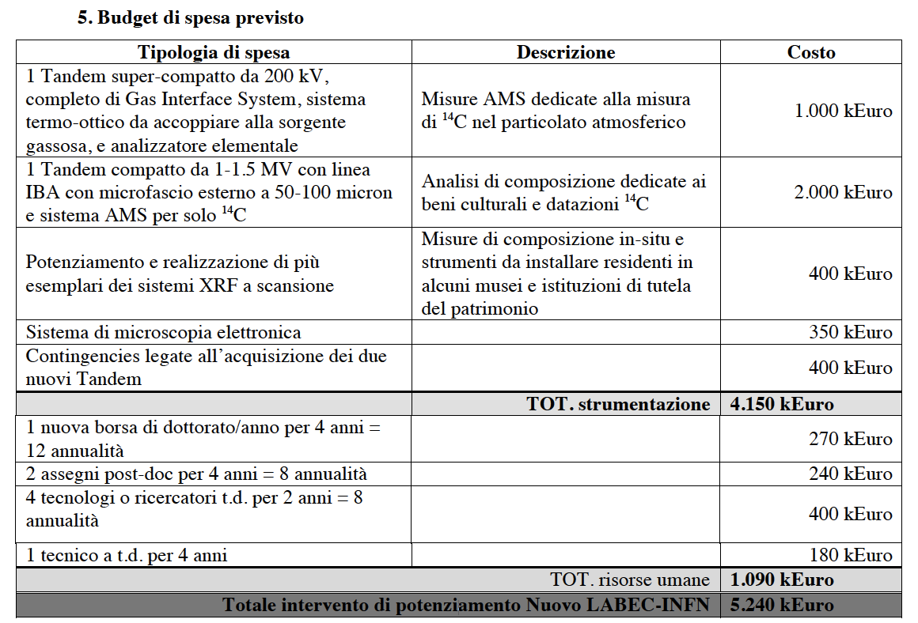

Slide 24
Come riuscire ad averli?

Slide 25
In corso intensi contatti con la Regione:
La responsabile della segreteria della vicepresidente Barni e un dirigente dell’assessorato a Cultura Università e Ricerca hanno visitato il Labec il 17 marzo scorso
Incontro Ferroni – Barni in Regione, il 22 marzo
Elaborazione di una proposta scritta, già inviata da Nando

Slide 26
Modalità intervento, da decidere:
accordo di programma? partecipazione diretta MIUR?bando regionale cui si possa partecipare con buone probabilità di successo?
problema che all’assessorato alla Cultura non ci sono soldi (forse per formazione ma non per attrezzature); vanno coinvolti altri assessorati (sviluppo economico, ambiente)
sensazione che Barni & C siano sinceramente disponibili a dare una mano
Nando sembra anche disposto a co-funding (teniamo conto però che già come INFN ci mettiamo molto inkind)
va sicuramente coinvolta anche l’Università

